Slide 1



FULL STACK COURSE
משרד העבודה, הרווחה
והשירותים החברתיים
מבוא לאינטרנט ופיתוח
ישי נחליאל

Slide 2
על מה נעבור בשיעור?
מהי האינטרנט?
מהם צד לקוח וצד שרת?
פרוטוקול התקשורת HTTP\HTTPS
דפדפנים
מהם HTML, CSS, JS

Slide 3
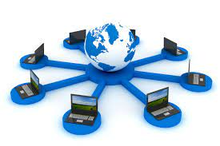
?מהי האינטרנט
בקורס הזה תלמדו תכנות WEB. אבל מהי הWEB? ממה היא מורכבת?
האינטרנט היא בעצם רשת של מחשבים שמחוברים אחד לשני ומדברים אחד עם השני.

Slide 4
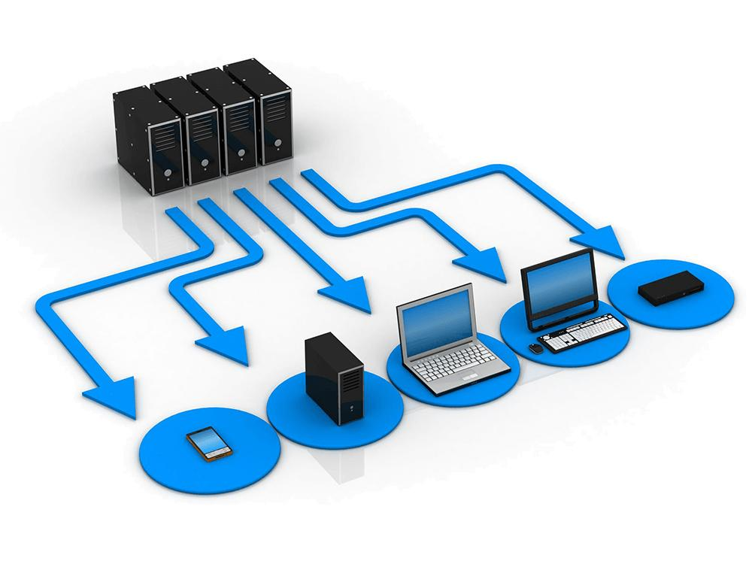
?איך עובדת האינטרנט
יש שני סוגי מכשירים באינטרנט – שרת (server) ולקוח או משתמש (client)
המשתמש יכול להיות כל סוג של מכשיר – טלפון חכם, מחשב נייד, טאבלט, מחשב נייח...
השרת הוא מחשב מיוחד שמקבל בקשות מהמשתמש ושולח חזרה את הקבצים שהמשתמש מבקש.

Slide 5
?איזה מידע עובר באינטרנט
הכל!
קבצי אודיו (מוזיקה), קבצי וידאו, טקסט, דואר אלקטרוני.
וגם – קבצים שיוצרים אתרים ואפליקציות.
איזה קבצים יוצרים אפליקציות רשת? יש 3 סוגים מרכזיים:

Slide 6
סוג הקבצים שמרכיבים אתרים
HTML ראשי תיבות של: HyperText Markup Language
CSS ראשי תיבות של: Cascading Style Sheet
JS - שפת התכנות JavaScript
מה כל אחד מהם עושה? נניח שאתר הוא כמו בן אדם...

Slide 7


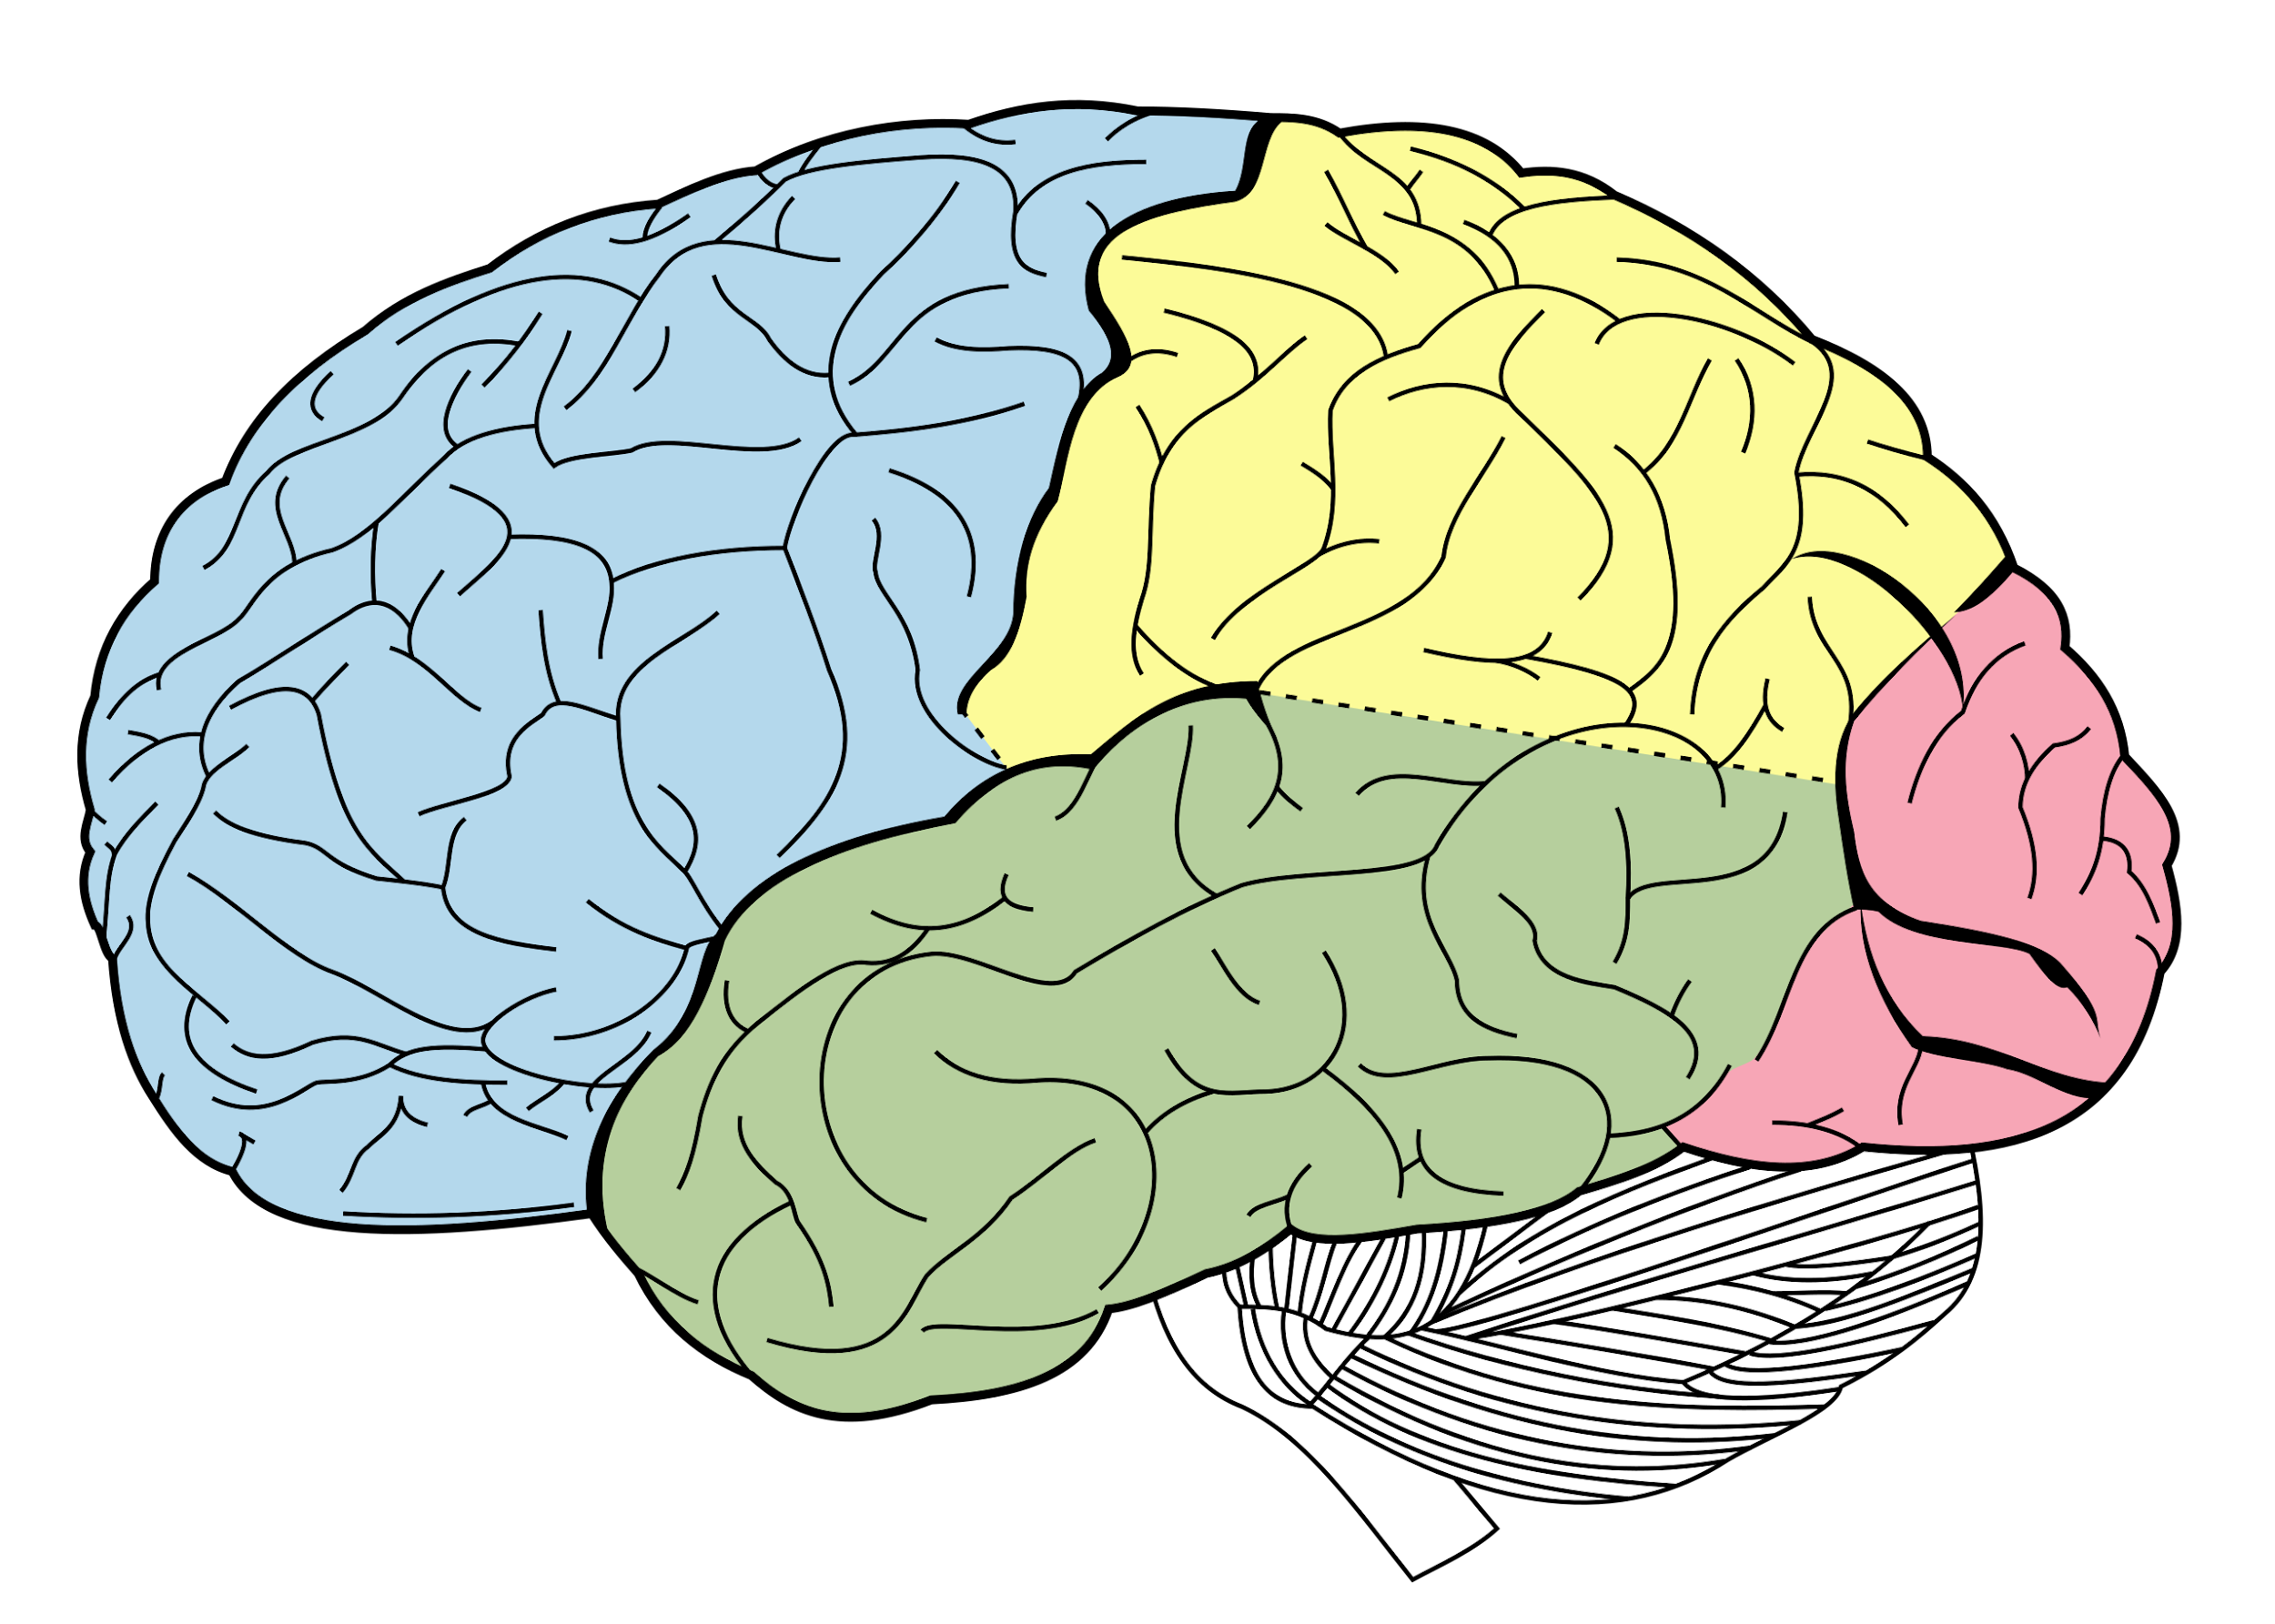
סוג הקבצים שמרכיבים אתרים
HTML – אחראי על "השלד" של האפליקציה. איפה כל דבר נמצא, מה הוא מכיל.
CSS – אחראי על איך הדברים נראים. צבע, מיקום, גבולות, צללים, צבע רקע. כמו איפור.
JS – "המוח" של האפליקציה.

Slide 8
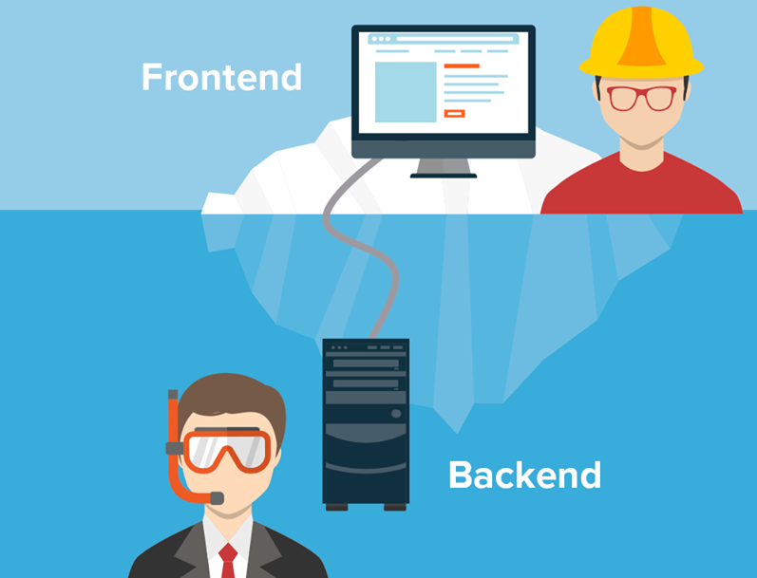
סוגי פיתוח ווב
HTML,CSS,JS – הם הקבצים שנטענים אצל הלקוח, ולכן הפיתוח שלהם נקרא "פיתוח צד לקוח". מאחר והקבצים האלה אחראים על מה שהמשתמש רואה בפועל, זה נקרא לפעמים גם "פיתוח פרונט-אנד" = "פיתוח צד קדמי" (הצד שמכוון כלפי הלקוח, בשונה מהצד האחורי ("פיתוח בקאנד") של השרת, שהמשתמש לא רואה.

Slide 9
?איך הלקוח מתקשר עם השרת
אז יש לנו שרת שמאחסן בתוכו את הקבצים של HTML CSS JS שאנחנו צריכים כדי לטעון את האתר. איך המכשיר של הלקוח יודע לבקש ולקבל את הקבצים?
HTTP: HyperText Transfer Protocol
HTTPS: HTTP + Secured
פרוטוקול התקשורת המרכזי שלקוחות ושרתים משתמשים בו כדי לתקשר. מאיפה הלקוח מוציא בקשות HTTP\S?

Slide 10
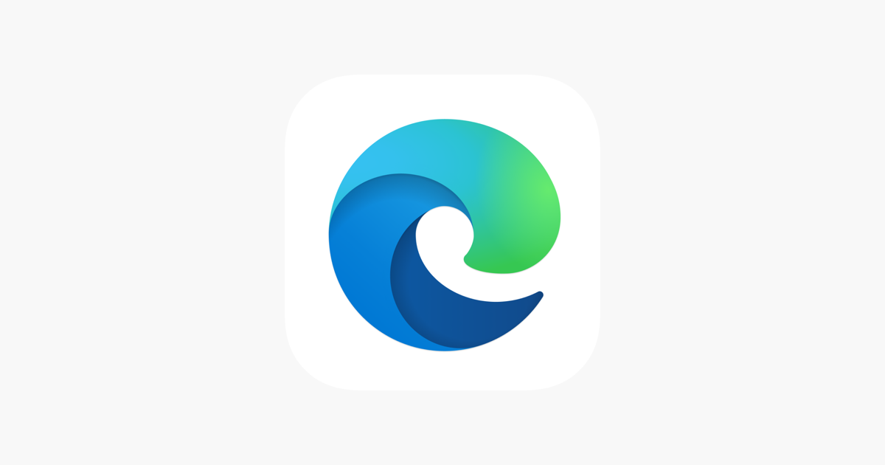



איך הלקוח מתקשר עם השרת?
דפדפן: תוכנה שיודעת לבקש מהשרת קבצים בעזרת HTTP/HTTPS, ביניהם HTML CSS JS, ולהציג אותם.
דפדפנים מוכרים: כרום, פיירפוקס אדג', אקספלורר (ישן).

Slide 11

?איך הלקוח מתקשר עם השרת
איפה אפשר לראות בדפדפן שימוש בhttp/s?
בשורת הכתובת של כל אתר. למשל:

Slide 12
?איזה מושגים הכרנו היום
אינטרנט: רשת מחשבים שמעבירה מידע ביניהם.
אתר: אוסף של קבצים שקשורים אחד לשני. לרוב מורכב מHTML CSS, JS. הקבצים מאוחסנים בשרת.
שרת: מחשב שמחסן ושולח את הקבצים של האתר ללקוח.
לקוח: מכשיר שמבקש מהשרת את הקבצים.
HTTP/HTTPS: פרוטוקול התקשורת המרכזי שלקוחות ושרתים משתמשים בו כדי לתקשר.

Slide 13
איזה מושגים הכרנו היום?
HTML: hyper text markup language. "השלד" של האפליקציה.
CSS: cascading style sheet "האיפור" של האפליקציה.
JS: javascript. "המוח" של האפליקציה.
HTTP/S: פרוטוקול התקשורת המרכזי בין שרתים ללקוחות.

Slide 14
איזה מושגים הכרנו היום?
דפדפן/BROWSER: התוכנה שטוענת קבצי HTML CSS JS ומציגה אותם למשתמש.
פיתוח צד לקוח/פרונט-אנד: פיתוח מה שהמשתמש רואה, כלומר HTML CSS JS.
פיתוח צד שרת/בק-אנד: פיתוח מה שעובד מאחוריה קלעים והלקוח לא רואה.

